Slide 1
Координати і вектори у просторі

Slide 2
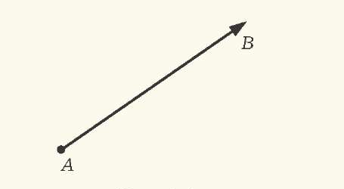
Геометричний вектор —величина, яка характеризується числовим значенням і напрямком.
Поняття вектора з'явилося в роботах німецького математика XIX ст. Г. Грассмана і ірландського математика В. Гамільтона; потім воно було охоче сприйняте багатьма математиками і фізиками. У сучасній математиці це поняття відіграє дуже важливу роль.

Slide 3
Координати— числа, величини, що визначають положення точки у просторі.

Slide 4
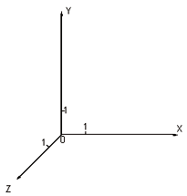
Прямокутна система координат в просторі задається трійкою попарно перпендикулярних осей.
Відстань між двома точками A(XA; YA; ZA) i B(XB; YB; ZB) в просторі визначається формулою:
Якщо С(XС; YС; ZС) – середина відрізка AB, то

Slide 5
Приклад 1. Знайти координати вектора АВ , якщо А(-5; 2; -3), B(7; -1; 0).
Розв’язання. АВ (7 - (-5);-1 - 2;0 - (-3)) ,отже АВ (12;-3;3).

Slide 6
Якщо вектор a, який знаходиться в прямокутній системі координат OXYZ, має початком точку A з координатами XA, YA, ZA, а кінцем – точку B з координатами XB, YB, ZB, то числа XB - XA, YB - YA, ZB - ZA називається його координатами: a( XB - XA; YB - YA; ZB - ZA).
Довжина цього вектора:

Slide 7
Сумою векторів a(XA; YA; ZA) і b(XB; YB; ZB) називається вектор c(XA + XB; YA + YB; ZA + ZB).
Добутком вектора a(XA; YA; ZA) на число λ називається вектор λa(λXA; λYA; λZA).
Скалярним добутком векторів a та b, якщо відомі їх координати, є величина a•a = XA•XB + YA•YB + ZA•ZB.

Slide 8
Означення скалярного добутку векторів:
Скалярним добутком двох векторів називається число, рівне добутку довжин цих векторів на косинус кута між ними.
Скалярним добутком двох векторів називається число, рівне добутку довжини одного з цих векторів на проекцію іншого вектора на вісь, обумовлену першим з вказаних векторів (добуток довжини \vec x на довжину проекції \vec y на \vec x).

Slide 9
Приклад 2. Знайти координати вектора
якщо
Розв’язання.

Slide 10
Добутком вектора а (х,у,z) на число λ називають вектор

Slide 11
Розглянуті означення і правила дій над векторами, що задані координатами, дозволяють знаходити координати будь-якого вектора, поданого у вигляді алгебраїчної суми даних векторів, координати яких відомі.

Slide 12
Вектори застосовуються в класичній механіці Галілея — Ньютона (в її сучасному викладенні), в теорії відносності, природознавства, не кажучи вже про застосування векторів в різних областях математики.

Slide 13
Джерела інформації
http://uk.wikipedia.org
http://subject.com.ua
http://www.parta.com.ua
http://www.testmath.com.ua

